Slide 1
◆自動経路選択
自動経路選択とは、ワークフロー機能の一つで、初期グループと申請時の選択グループに重複するユーザを経路の処理者に自動的に選択する機能です。
1. 自動経路選択の概要
自動経路選択とは、ワークフロー申請時に選択したグループとフォーム作成時に初期値に設定したグループとの重複ユーザが自動的に選択される機能です。
申請時に申請グループを選択するだけで経路が自動で入力されます。
申請者によって経路の異なるワークフローも、一つのフォームで自動で経路を設定することができます。これにより、複数フォームを作成する必要や、申請者自身で経路を入力する煩雑さを解消することが可能になりました。
自動で選択された経路を任意で編集することもできます。
ワークフロー作成時に、経路の設定画面で「ユーザの編集を許可」にチェックをいれると、自動で入力された経路を申請者が編集することもできます。
各経路ごとに本機能を適用するか否かを設定できます。
ワークフロー設定画面にて、自動経路選択を設定するチェックボックスにチェックを入れると自動で入力される経路の初期値グループを設定することができます。
例えば、決済までは自動で入力し、最終確認ステップのみ固定した処理者を選択させることも可能です。

Slide 2
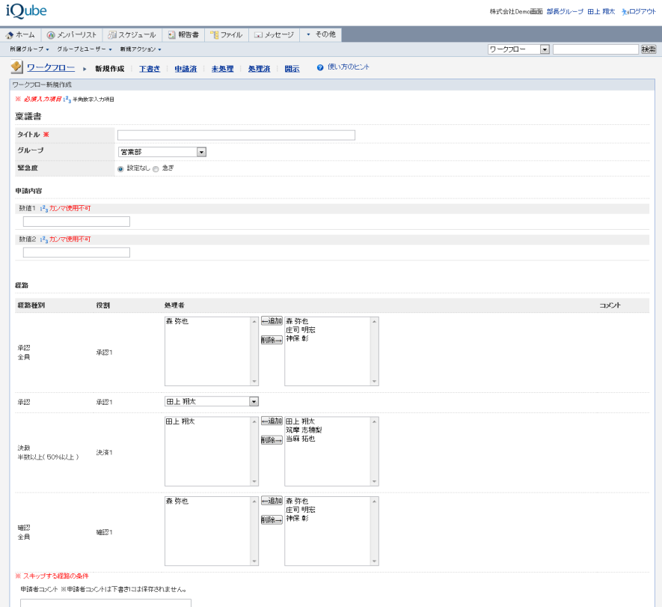
◆自動経路選択
自動経路選択とは、ワークフロー機能の一つで、初期グループと申請時の選択グループに重複するユーザを経路の処理者に自動的に選択する機能です。
1. 自動経路選択の概要
自動経路選択とは、申請時にグループを選択すると、そのフォームの該当経路における処理者に適したユーザーを自動的に選択する機能です。設定は全体設定から行います。
課長グループ
自動経路イメージ図
部長グループ
所属部署グループ
＝ex)A部、C課
C課
A部
役職グループ
＝ex)部長、課長
D課
社長
申請時に選択した所属部署グループと、予め経路に設定された役職グループが重複する部分が自動で経路に入力されます。
EE課
B部
F課
ワークフロー新規作成画面
グループを選択すると自動経路選択を設定した経路に処理者が反映されます。
各経路に対して1つの初期グループを設定します
グループを選択します。
●経路種別：承認/決裁/確認(単数)
→重複ユーザが自動的に選択される
●経路種別：承認/決裁/確認(複数)
→重複ユーザが自動的に選択される
ユーザ編集が許可されている場合は
経路へのユーザーの追加や削除が可能

Slide 3
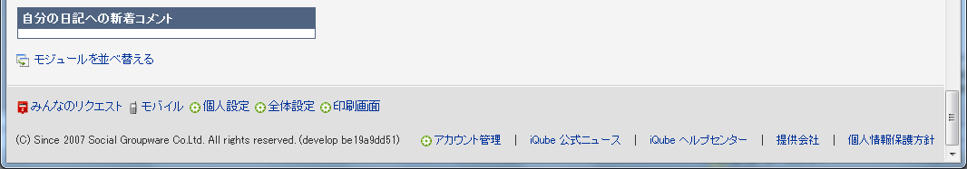
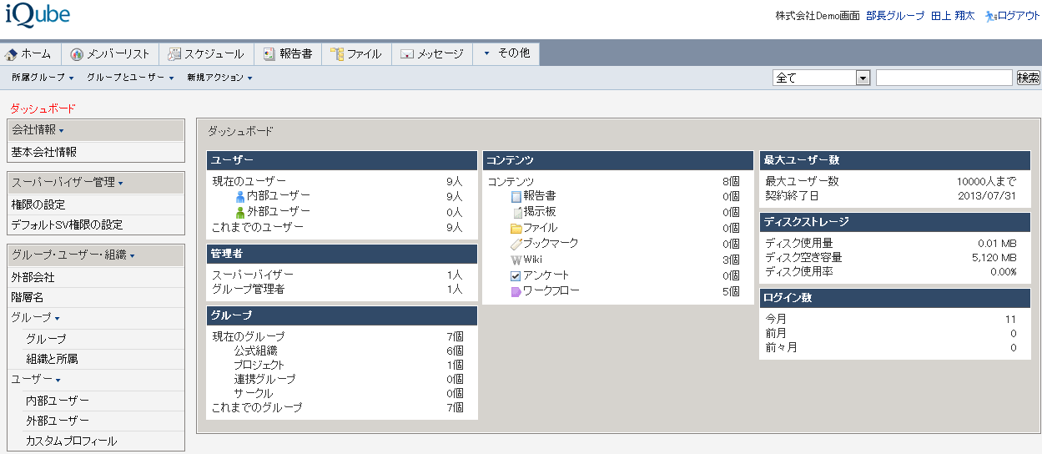
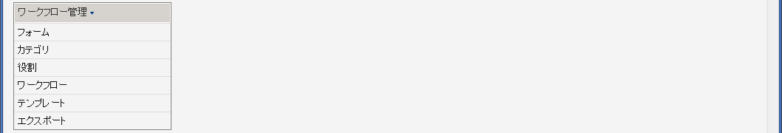
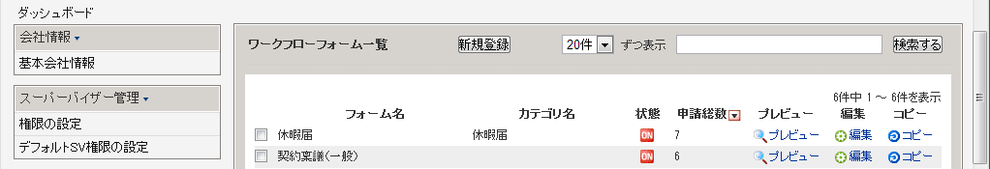
1.自動経路選択設定手順-1
1. グループの設定
画面下の全体設定をクリックして全体設定画面を起動します。
本作業は【グループ・ユーザー・組織】の管理者権限を持つ人のみ実施できます。
予めグループ設定を行っておくと自動経路選択設定が簡単に行うことができます。
まず、「グループ」にて、所属部署グループと役職グループを作成します。そして、「所属と組織」にて登録済みユーザーを各グループへ入れていきます。
2. ワークフローフォームの作成
画面下の全体設定をクリックして全体設定画面を起動します。
ワークフローフォームの作成
本作業は【ワークフロー管理】の管理者権限を持つ人のみ実施できます。
そのため
●管理者権限がない：全体設定メニューが表示されません
●管理者でもワークフロー管理の管理者権限がない：全体設定メニュー内に【ワークフロー管理】が表示されません
のでご注意下さい。
ワークフロー管理のフォームをクリックします。
ワークフローフォーム一覧画面で自動経路入力設定をしたいフォームの編集をクリックします。
本マニュアルでは編集手順を記載しております。新規作成手順の詳細はワークフロー操作マニュアルをご覧ください。

Slide 4
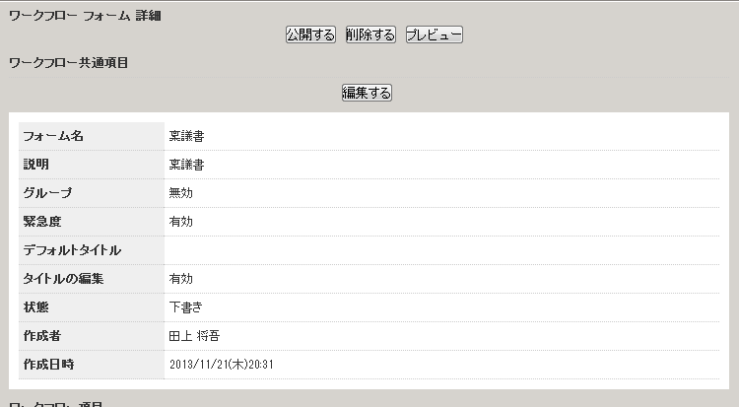
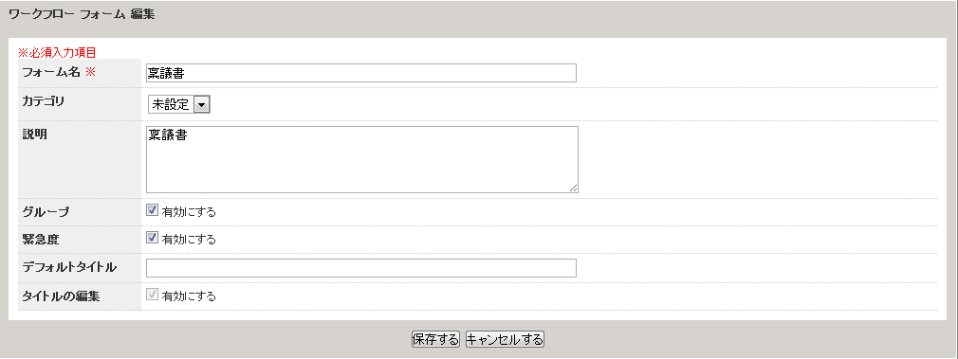
1.自動経路選択設定手順-２
３. フォームの設定
ワークフロー共通項目から「編集する」をクリックします。
自動経路入力を設定するためには、「グループ」が「有効」になっていなければなりません。
デフォルトではグループ編集は有効になっているものの、もし無効になっているフォームについては設定を修正する必要があります。
「有効にする」にチェックを入れて、保存をします。
申請時にグループを選択する必要から、フォームごとにグループ編集を有効にする必要があります。

Slide 5
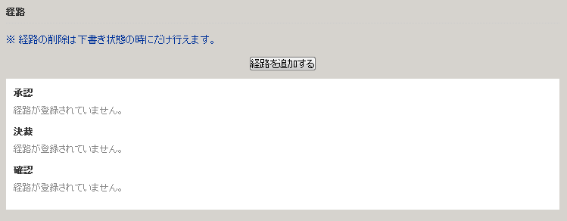
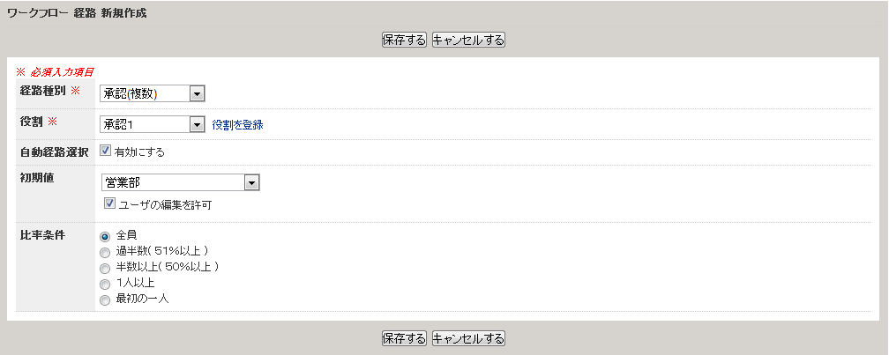
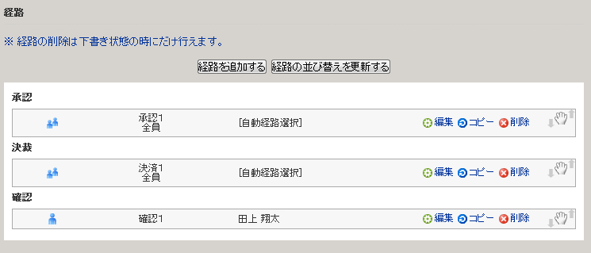
1.自動経路選択設定手順-３
４. 経路の編集
ワークフロー経路の「経路を追加する」をクリックします。
既に経路が設定されている場合は、経路右側の「編集」から自動経路設定画面に飛ぶことができます。
「自動経路選択」の「有効にする」にチェックを入れます。
「ユーザーの編集を許可」にチェックを入れておくことで、自動で入力される経路以外にも任意で経路を編集することが出来ます。
また、経路外のグループから申請する場合もあるため、編集を許可するよう設定しておくことを推奨致します。
初期値に該当経路で処理すべき役職グループを選択します。
処理者が「１人」の場合でも、個人名を選択するドロップボックスは表示されません。
各必要経路を全て設定すると下記のように表示されます。
自動経路選択を有効にした経路にはこのように表示がされます。
自動経路入力設定完了

Slide 6
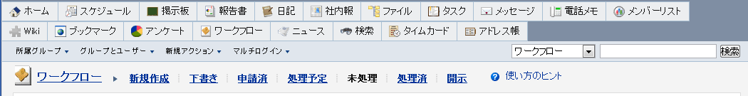
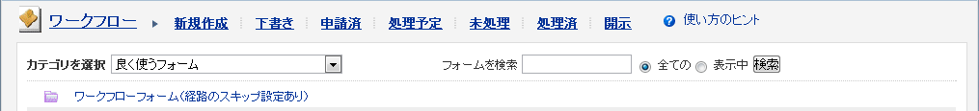
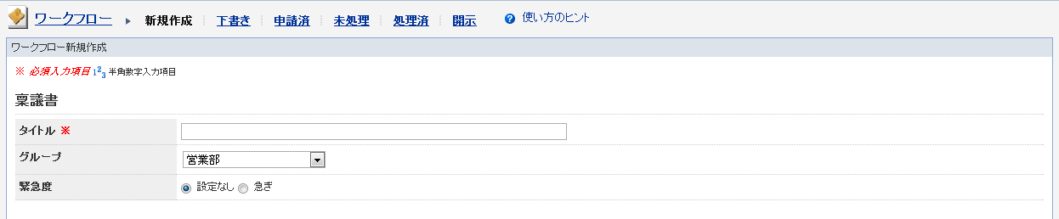
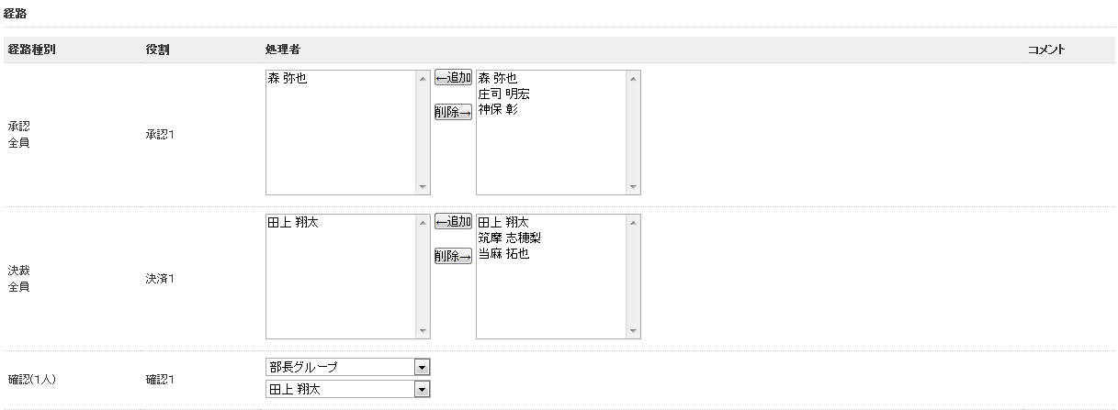
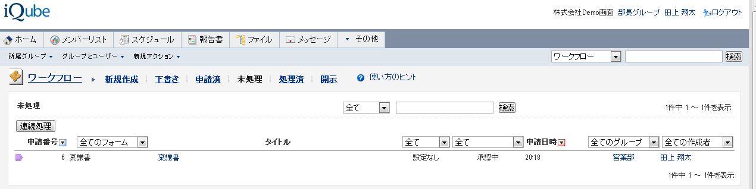
2.ワークフロー申請
1. ワークフローの新規作成
サブメニューの新規作成をクリックします。
ワークフローの新規作成の詳細手順についてはワークフロー操作マニュアルをご覧ください。
作成するワークフローのフォーム名をクリックします。
「グループ」から申請者の所属部署グループを選択します。
複数グループに所属している場合は、当該申請書の対象部署を選択するようにしてください。
グループを選択すると経路に自動で経路が入力されます。
所属部署グループと、経路上に設定された役職グループが重複するユーザーが自動で入力されます。
申請
経路の処理者の未処理と処理予定にワークフローが表示されます。

